Slide 1

Les clés de pérformace des joueurs NBA

Slide 2
Indicateurs étudiés :
Sources : Statistiques officielles NBA saison 2024/2025
Points marqués en moyen par match (PTS)
Tirs réussis par match (FGM)
Pourcentage de tirs réussis (%FG)
Pourcentage de réussite à 3 points (3F%)
Pourcentage de réussite aux lancers francs ( FT%)
Interceptions (STL)
Contres (BLK)
Rebonds défensifs (DREB)
Rebonds offensifs (OREB)
Passe décisives
Evaluation Global

Slide 3
Méthodologie d’analyse
1. Comprendre les variables (Points, rebonds, passes,% tirs…)
2. Analyse descriptive (somme, tri, recherchev, tableaux croisés dynamique, mise en forme conditionnelle…)
3. Visualiser les données (Graphique, comparaison entre les joueurs)
4. Identifier les joueurs les plus performants Top15/Top3.
5. Interpréter les résultats et tirer des conclusions.

Slide 4
Saison 2024/2025
Code | Nom complet de l'équipe | Nombre de points total par équipe | Nombre de joueur par équipe
ATL | Atlanta Hawks | 9689 | 18
BKN | Brooklyn Nets | 7999 | 20
BOS | Boston Celtics | 9551 | 17
CHA | Charlotte Hornets | 8278 | 22
CHI | Chicago Bulls | 9230 | 20
CLE | Cleveland Cavaliers | 10180 | 18
DAL | Dallas Mavericks | 9970 | 19
DEN | Denver Nuggets | 9899 | 17
DET | Detroit Pistons | 10292 | 19
GSW | Golden State Warriors | 8288 | 17
HOU | Houston Rockets | 9515 | 18
IND | Indiana Pacers | 9630 | 20
LAC | Los Angeles Clippers | 9050 | 17
LAL | Los Angeles Lakers | 8691 | 20
MEM | Memphis Grizzlies | 9552 | 18
MIA | Miami Heat | 9828 | 19
MIL | Milwaukee Bucks | 10016 | 19
MIN | Minnesota Timberwolves | 9523 | 20
NOP | New Orleans Pelicans | 8763 | 22
NYK | New York Knicks | 9540 | 19
OKC | Oklahoma City Thunder | 9880 | 18
ORL | Orlando Magic | 8648 | 17
PHI | Philadelphia 76ers | 9142 | 23
PHX | Phoenix Suns | 9719 | 18
POR | Portland Trail Blazers | 9113 | 19
SAC | Sacramento Kings | 9786 | 19
SAS | San Antonio Spurs | 10198 | 18
TOR | Toronto Raptors | 8963 | 21
UTA | Utah Jazz | 9096 | 18
WAS | Washington Wizards | 7986 | 19

Slide 5
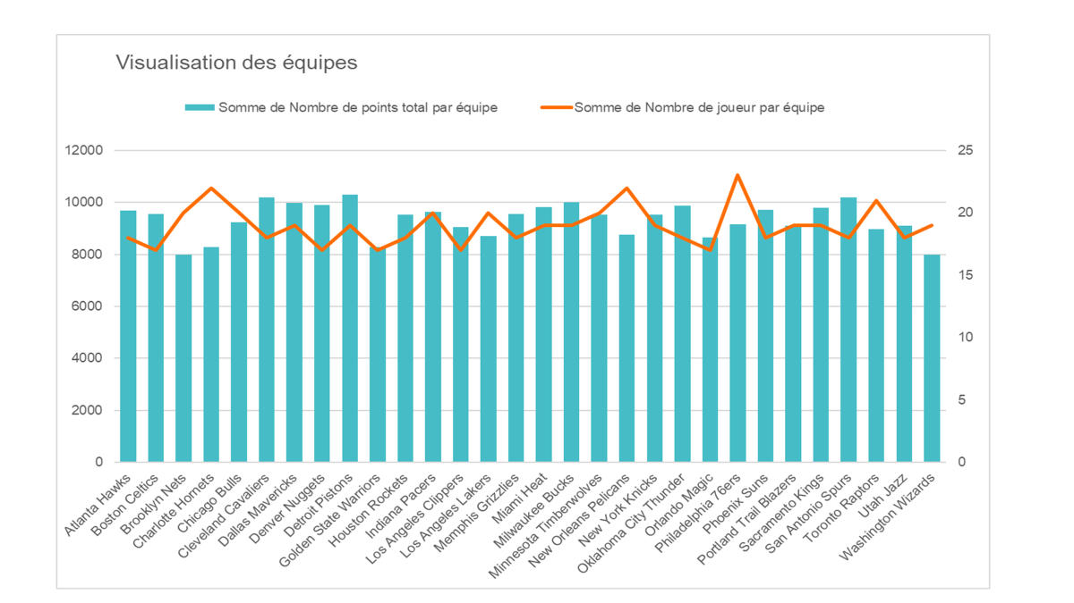

Slide 6
Analyse d’une équipe ( Charlotte Hornets)

Slide 7
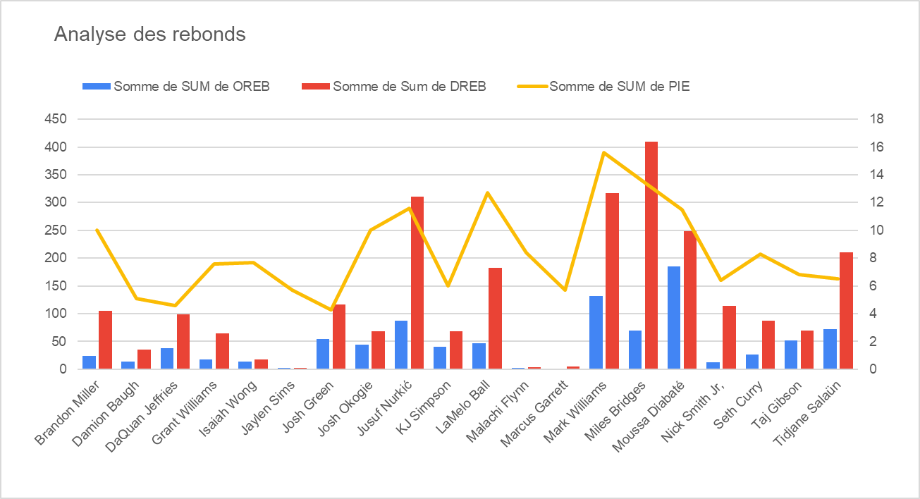

Slide 8
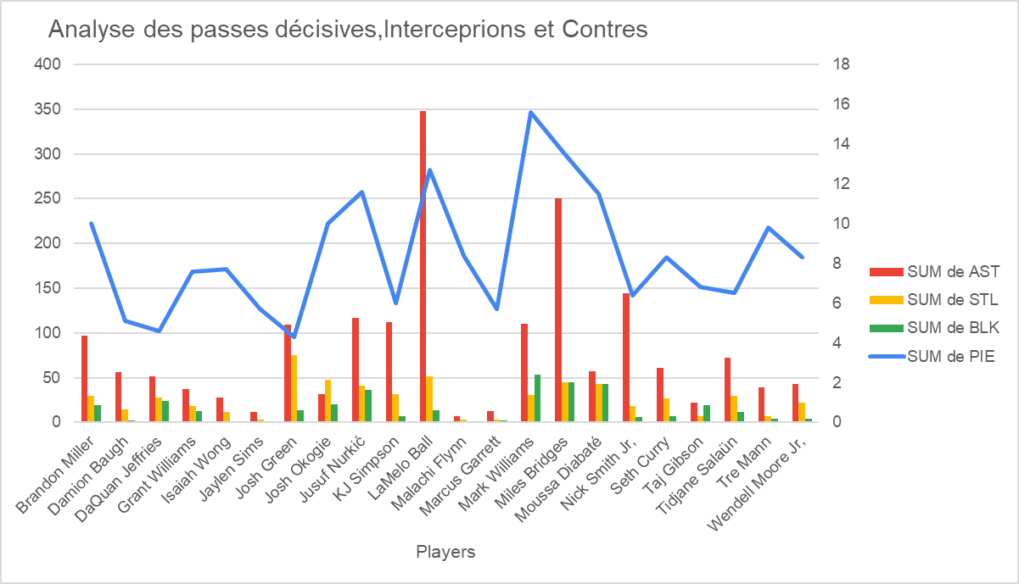

Slide 9
Analyse du top 15 (points)

Slide 10
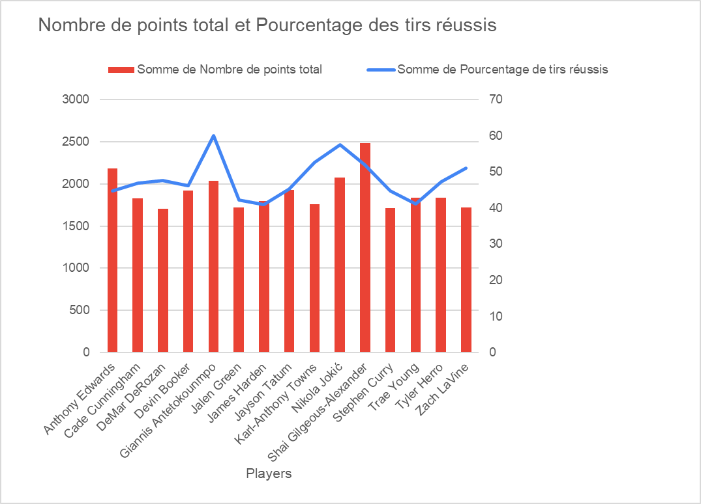

Slide 11
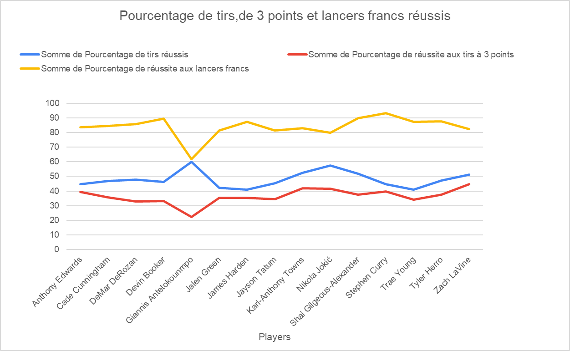

Slide 12
Analyse des indicateurs de performances en pourcentages pour les 3 meilleurs joueurs

Slide 13
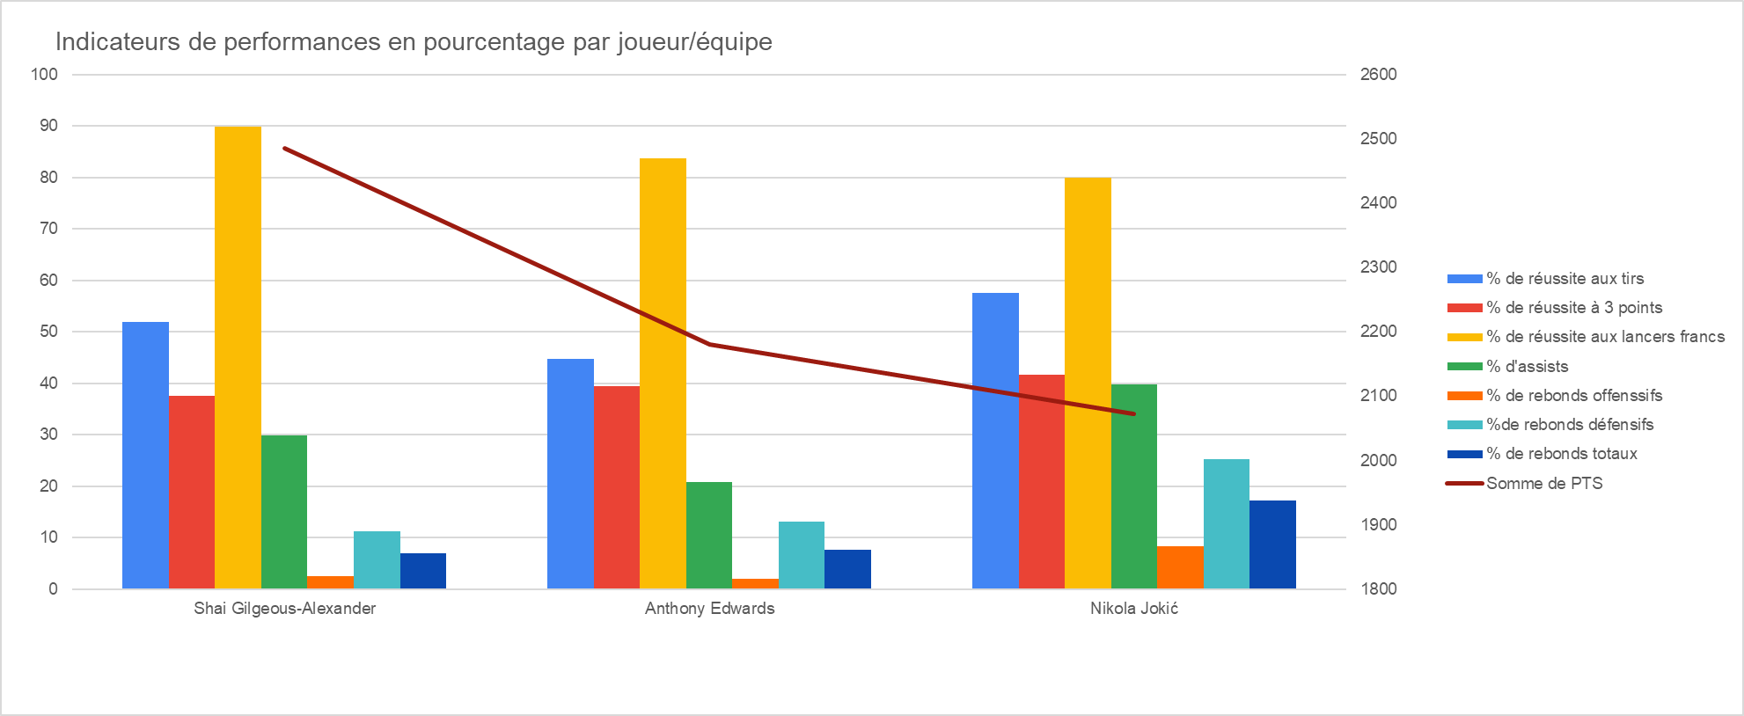

Slide 14
Clés de performance
1. Scoring
2. Création du jeu
3. La défense
4. Performance globale

Slide 15
Conclusion
La performance en NBA dépend de plusieurs facteurs statistiques.
Les joueurs les plus dominants excellent dans plusieurs catégories.
Les statistiques permettent d'analyser et de comprendre ces performances.

